Slide 1
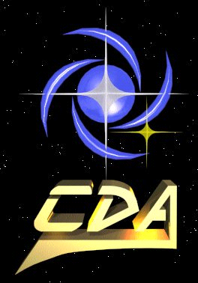

Slide 2
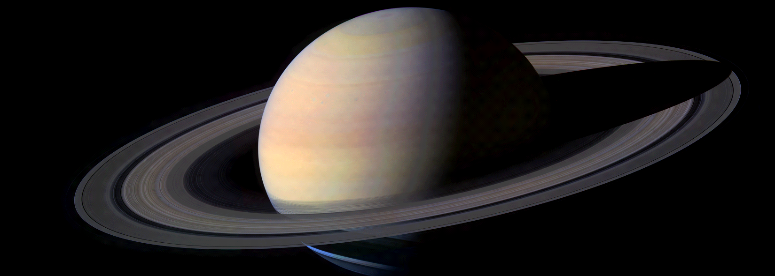
Sessão Astronomia

Slide 3
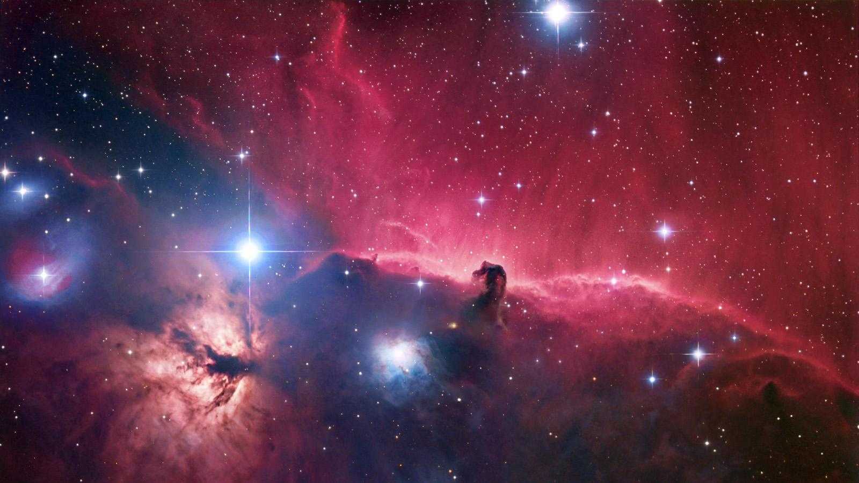
Próximas Palestras
Data | Tema | Palestrante
25/06 | Raios Cósmicos | Anderson
02/07 | Lua | Jaqueline
09/07 | Colisões de Galáxias | Jennifer

Slide 4
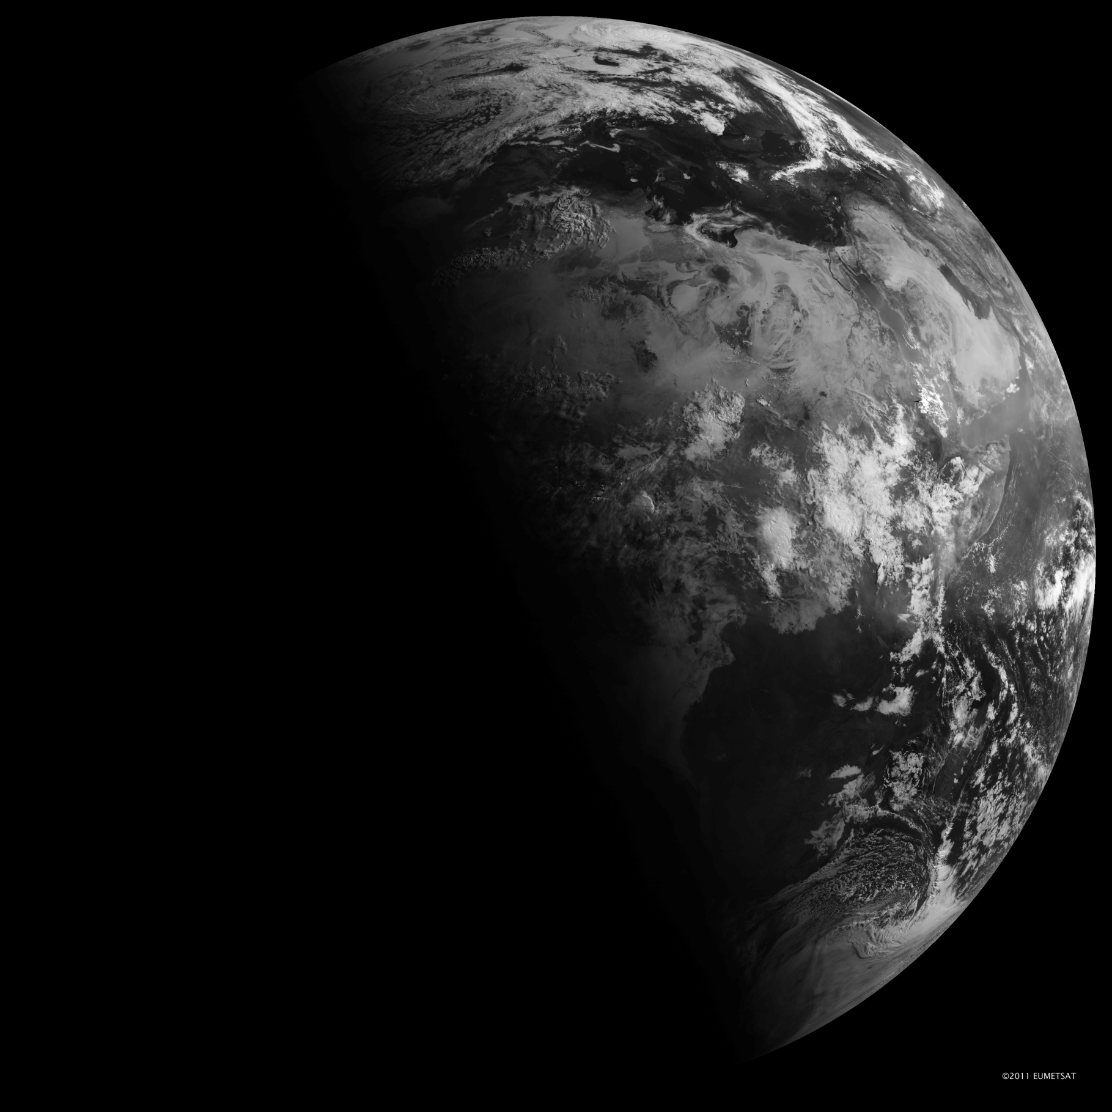
O Solstício de Inverno
Joseana S. Soares

Slide 5
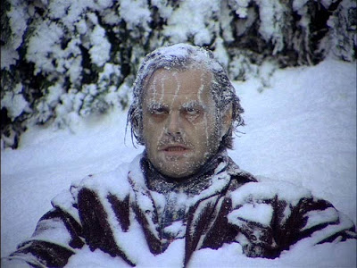
2016

Slide 6
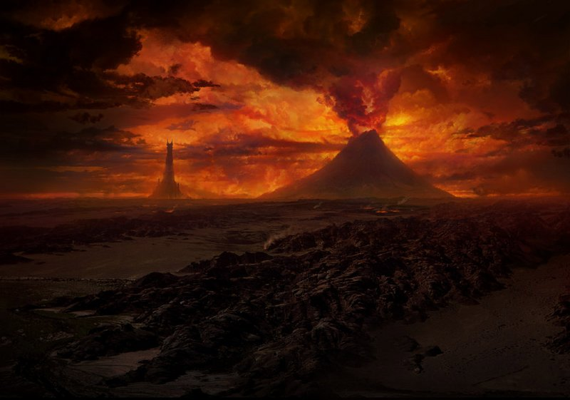
Anos anteriores

Slide 7
Afinal, como é definido o
início de uma estação?

Slide 8
Início do Inverno em 2016 20 de Junho 22h34 UTC 19h34 no horário de Brasília

Slide 9
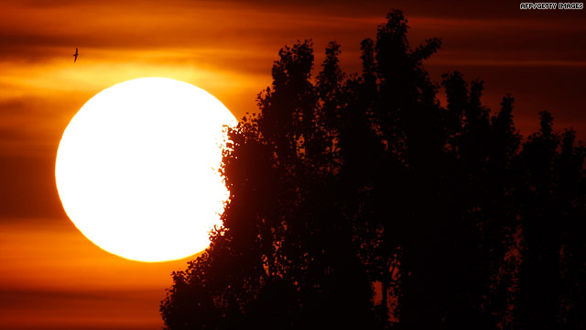
Percebendo as estações

Slide 10
Solstício = Sol Parado

Slide 11
Posições do nascer do Sol em São Carlos
ao longo do ano.

Slide 12
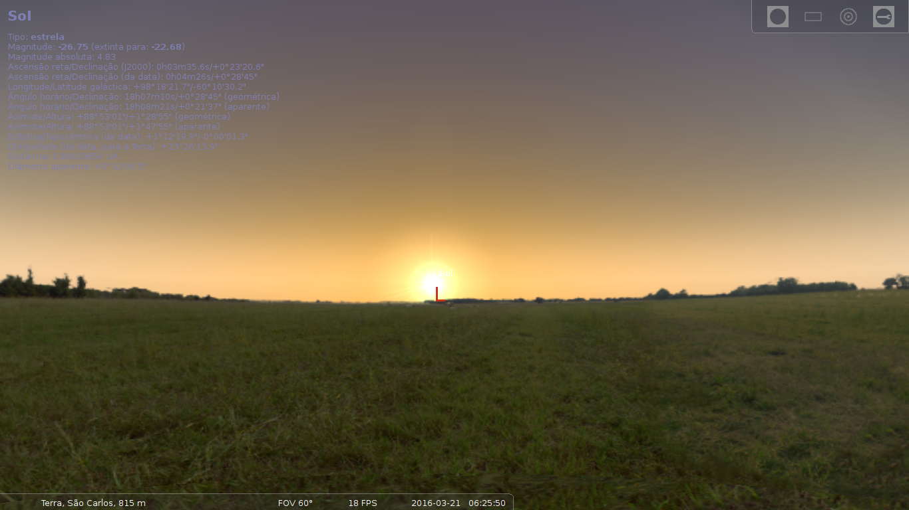
Outono

Slide 13
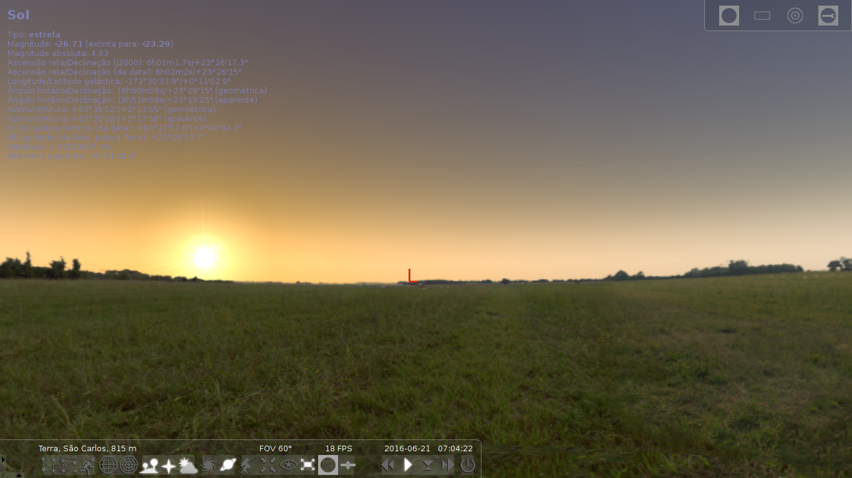
Inverno

Slide 14
Desde o primeiro dia do outono, o Sol nasce cada vez mais em direção ao Norte, até o dia do Solstício, dia em que o Sol encerra seu deslocamento nesta direção. Nos próximos 3 meses, o Sol caminhará de volta para o Leste

Slide 15
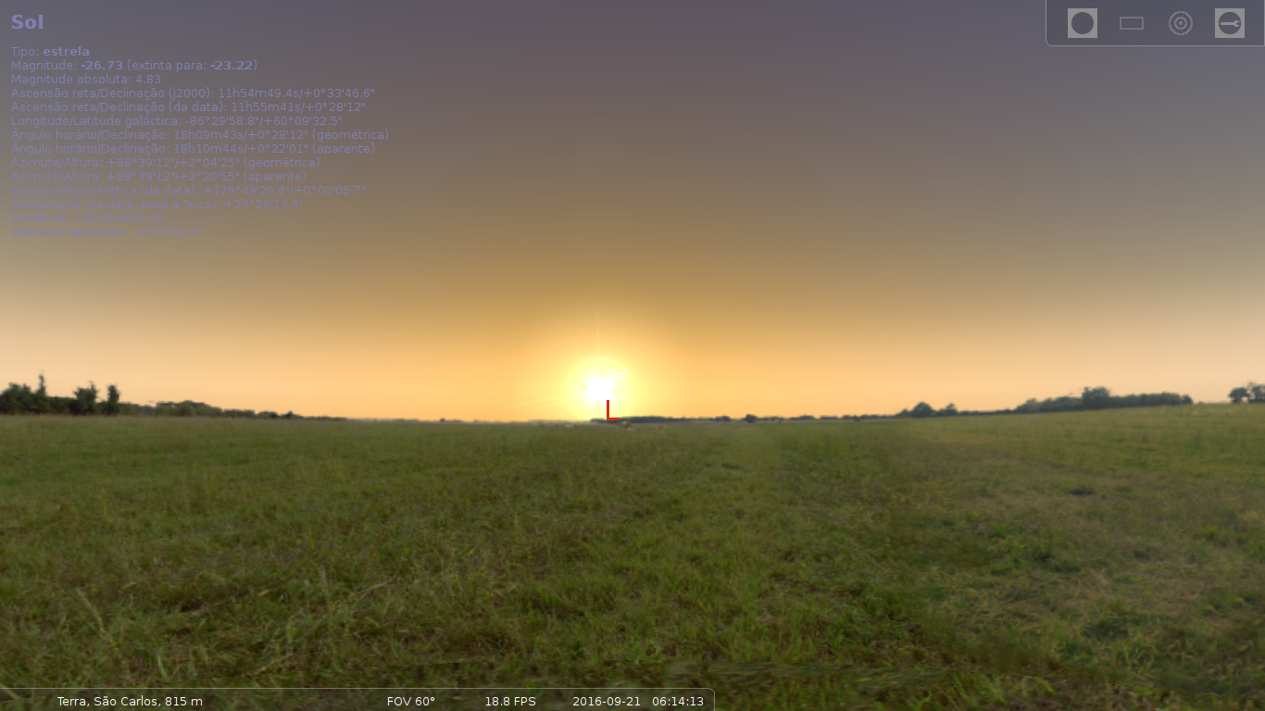
Primavera

Slide 16
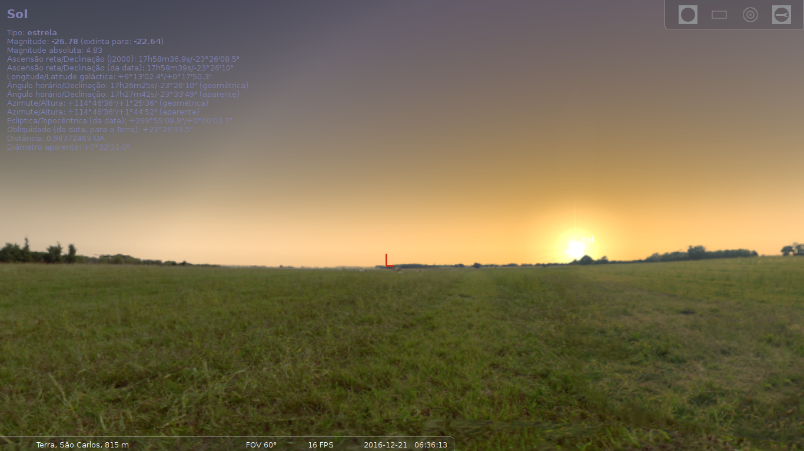
Verão

Slide 18
Quanto mais ao norte estiver o Sol, menos tempo ele ficará acima da linha do horizonte. Isso resulta em dias mais curtos nesta época do ano para quem mora abaixo da linha do Equador.

Slide 19
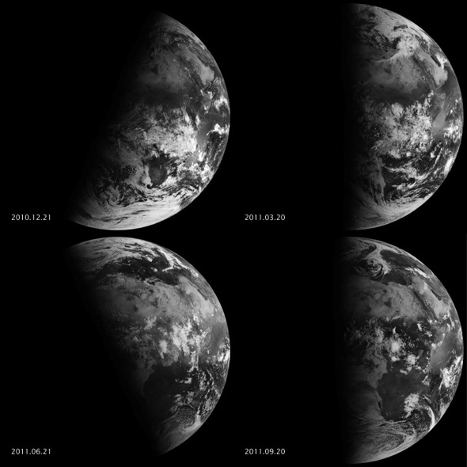
Nossas estações vistas do espaço.

Slide 20
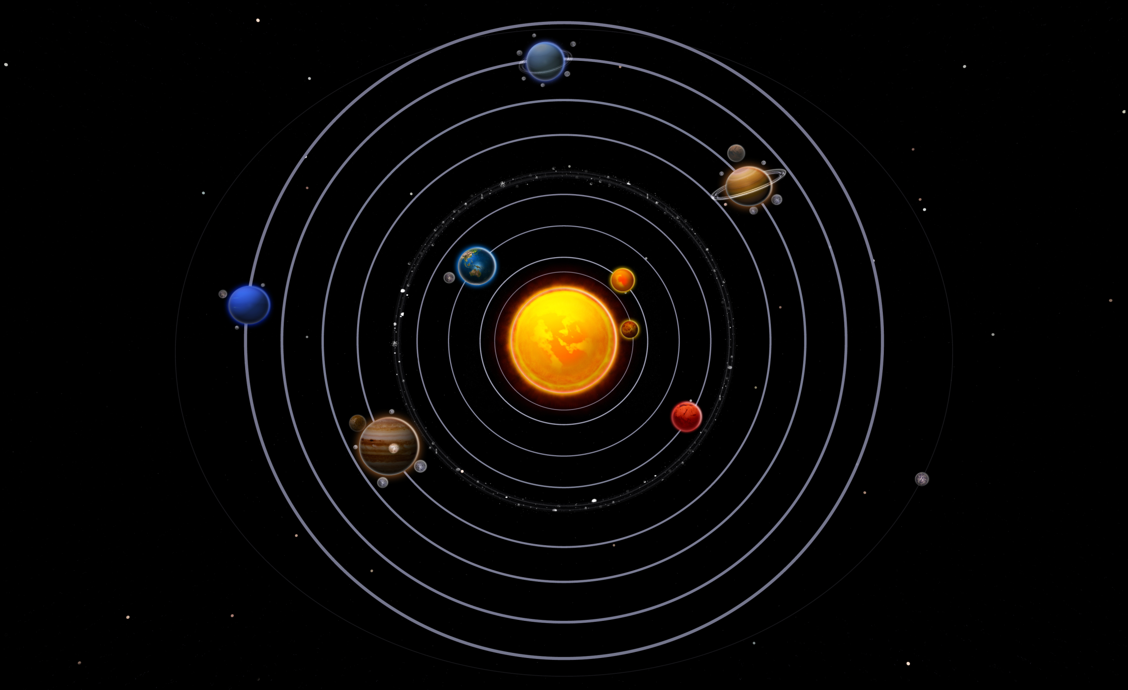

Slide 21
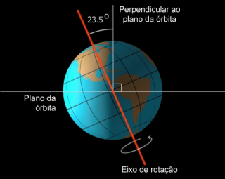

Slide 23
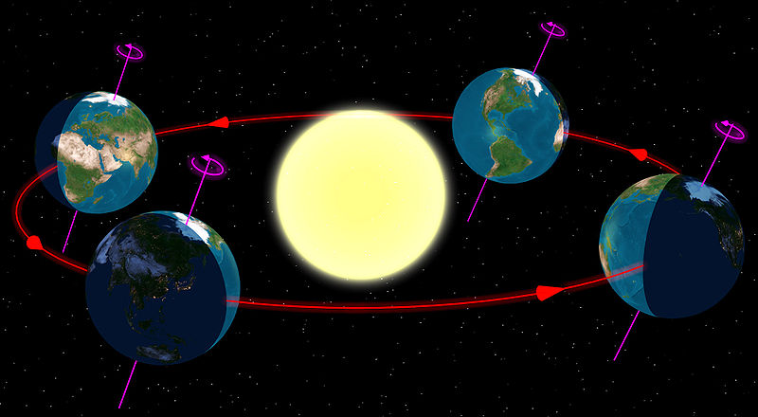

Slide 24
Diferentes incidências de luz em cada hemisfério

Slide 25
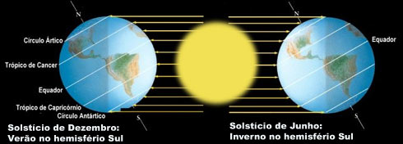

Slide 26
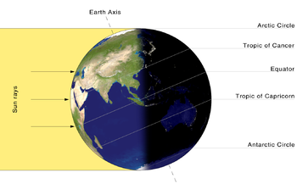

Slide 27
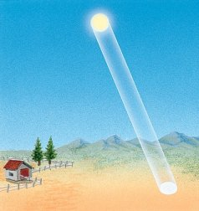

Slide 28
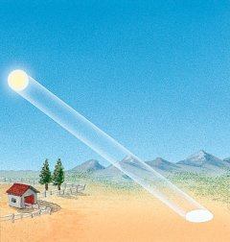

Slide 29
Simulador das Estações e da Eclíptica
http://astro.unl.edu/classaction/animations/coordsmotion/eclipticsimulator.html

Slide 30
Ano bissexto

Slide 32
Espaçonave Terra – 9 - Semana

Slide 33
Obrigada!

